Slide 1
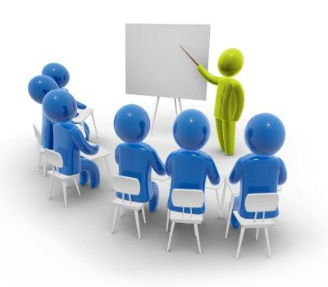

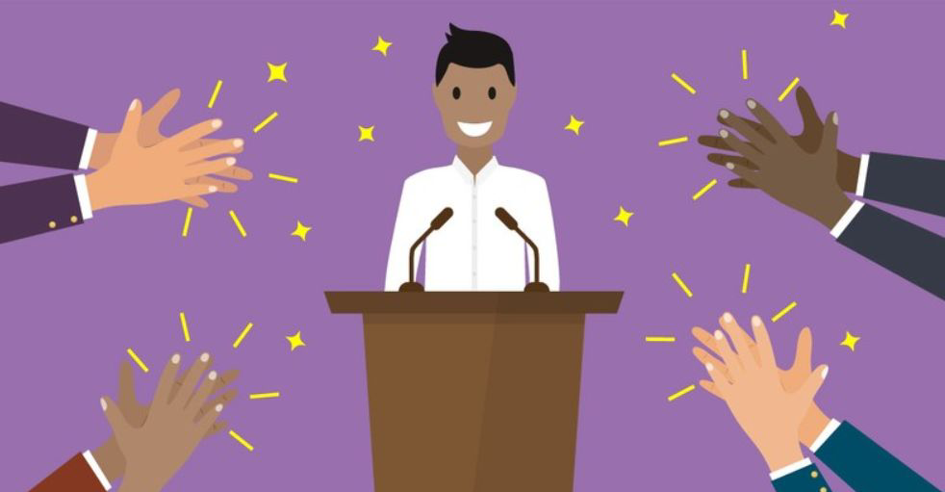
عنوان الدرس: فن الإلقاء والحوار.
الصف:الثاني متوسط
الحصه:
التاريخ: اليوم:.
مديرة المدرسة:شريفة دغريري
اعداد المعلمة:سلوى فقيهي

Slide 2
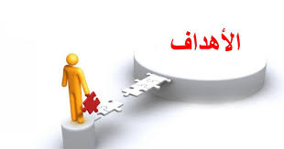
اهداف الدرس:
يتوقع من الطالبة في نهاية الدرس أن:
تصف الطالبة الإلقاء.
تعدد الطالبة أنواع الإلقاء.
تلخص الطالبة متطلبات الإلقاء الجيد.
تقارن بين أنواع الحوار.
تستنبط الطالبة آداب الحوار.
‏

Slide 3





Slide 4
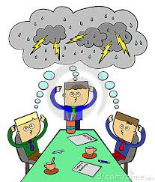
باستراتيجية العصف الذهني ..
استخرجي من الآيه أساليب الدعوة الى الله..

Slide 5
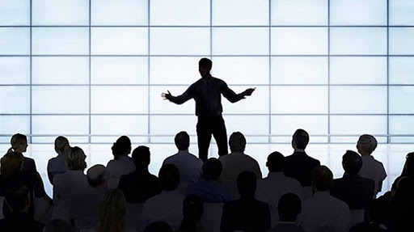
العرض الشفوي الجيد مهارة تميز بها العظماء وكبار الزعماء والقادة على مر التاريخ، وقد دعا سيدنا موسى عليه السلام ربه وهو يعد للتحدث إلى فرعون مما جاء في الآية الكريمة التالية...

Slide 6


Slide 7

مالمقصود بالمهاره

Slide 8

المهاره هي:
يمكن تعريف المهارة على أنّها مجموعة من المعارف والخبرات والقدرات الشخصية التي يجب توفرها عند شخص ما لكي يتمكن من إنجاز عمل معين.

Slide 9
تعريف الإلقاء:
التحدث أمام الآخرين لتوصيل فكرة او معلومه أو رأي معين، مع تطبيق مهارات محددة.

Slide 10
ماذا تتطلب مهارة الإلقاء؟؟🤔
يتطلب الإلقاء تفاعلاً صادقاً مع مانقول، بحيث يكون الموقف طبيعياً وأن تكون الملقية على سجيتها بلا تكلف ، فالإلقاء عملية اتصال صادق وليس موقفاً تمثيلياً؛ لذا يجب أن يكون انعكاساً أميناً لشخصيتنا ليكون مؤثراً وفعالاً.

Slide 11
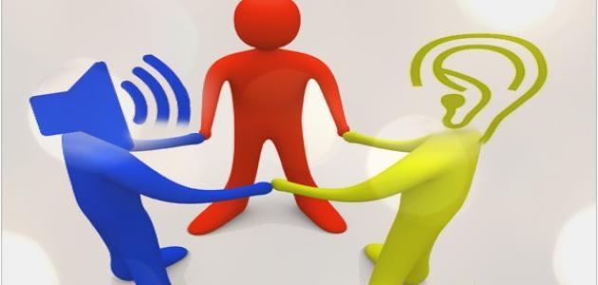
ماالمقصود بالاتصال
يعرف مفهوم الاتصال على أنه عملية تبادل المعلومات، والآراء بين طرفين أو أكثر، من أجل التفاهم حول نقطة معينة، أو أكثر، أو من أجل إعلام الآخرين بأمر ما، أو من أجل توطيد العلاقات الإنسانية مع المجتمع المحيط.

Slide 12
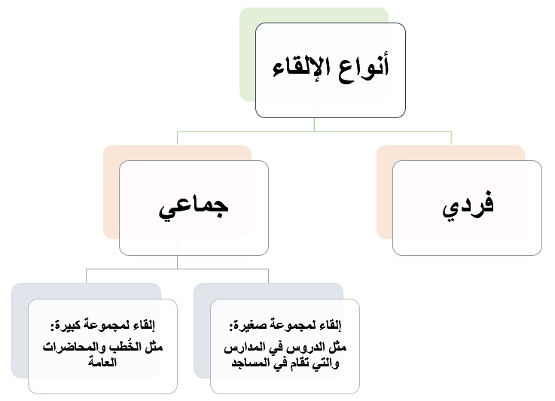

تتحدث مع شخص واحد

Slide 13
متطلبات الإلقاء الجيد
الوقفات
التنوع
الصوت
الإعداد

Slide 14

1- الإعداد:
التجهيز للموضوع المراد بجمع المعلومات، وتصنيفها كالتالي:
المقدمة: تعتبر مفتاح الموضوع ومن خلالها يتم اكتشاف الكلمة وثقافة المُلقية.
الموضوع: وفيه يتم عرض النقاط الرئيسة بصورة مرتبة.
الخاتمة: ملخص لأهم ما ورد في الموضوع.

Slide 15
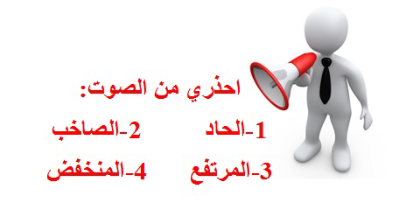
2- الصوت:
لكل منّا صوتٌ يُميزه عن الآخرين وطريقة للحديث خاصة به، فلا تحاولي تقليد أحد، بل تدربي حتى يتحسن صوتك ليكون أكثر تأثيراً وقبولاً لدى الآخرين.

Slide 16
تذكري💡
الإلقاء الجيد لا يعني علو الصوت
قال الله تعالي: ﴿وَاقْصِدْ فِي مَشْيِكَ وَاغْضُضْ مِن صَوْتِكَ إِنَّ أَنكَرَ الْأَصْوَاتِ لَصَوْتُ الْحَمِيرِ (19)﴾. سورة لقمان.

Slide 17

3- التنوع:
يحسن أثناء الإلقاء الجمع بين الجدية والفكاهة واللغة الدارجة حسب الموقف.

Slide 18
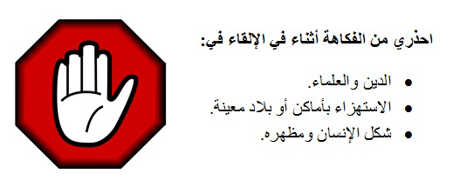

Slide 19
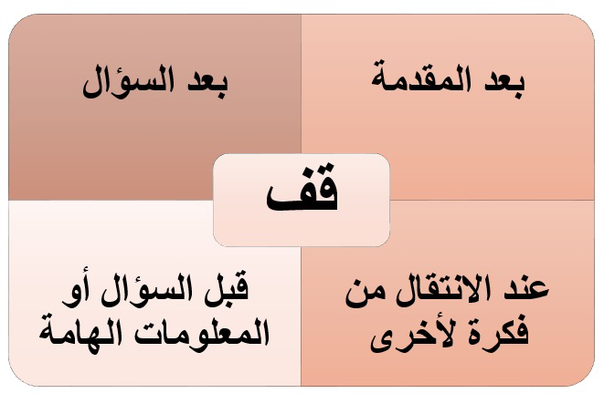
4- الوقفات:
لا بُد للمُلقية مراعاة التوقف في الحديث عند مواضع مناسبة؛ لتهيئ ذهن السامع وتُحافظ على ترابط الأفكار، وهناك وقفات يجدر بك الاهتمام بها، مثل:

Slide 20




من وجهة نظرك اذكري متطلبات أخرى للإلقاء الجيد.🤔

Slide 21
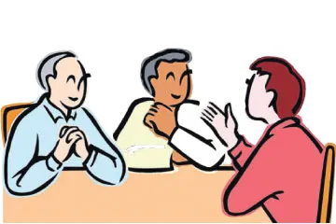

الحوار..
باستراتيجية العين المبصرة ،تأملي الصورة واستنتجي منها مفهوم الحوار.

Slide 22

إذن الحوار هو:
تداول الكلام بين طرفين أو أكثر، على أن لايستأثر أحدهما به دون الآخر.
يجب أن لايكون في الحوار تعصباً لرأي وتعنتاً لفكرة ، إنما بحث عن الصواب ، فقد يرجع أحد الطرفين عن رأيه بعد حوار الطرف الآخر قناعة منه بصواب فكرته.
وقد ورد لفظ الحوار في القرآن الكريم
في أكثر من موضع، فقال تعالى:

Slide 23

وقد ورد ايضاً في سورة الكهف ، هل تعرفين الآيه؟

Slide 24
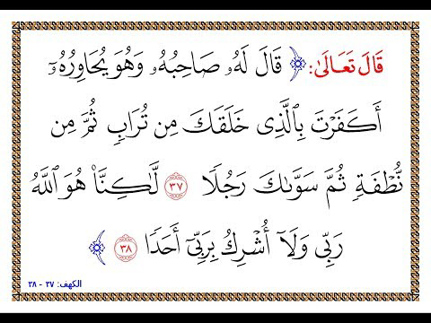
ابحثي في الانترنت عن القصه الموجوده الآيه🤔

Slide 25
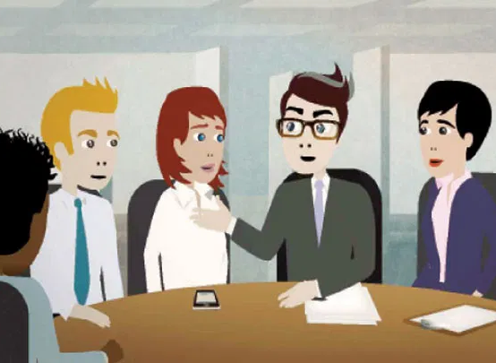
تذكري💡
إن فقدان التواصل بالعين مع المستمع هو أول خطوة تجاه فقدان اهتمامه ومتابعته.

Slide 26
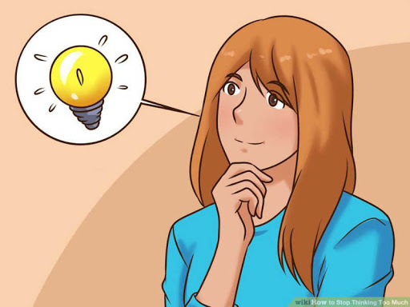
أنواع الحوار
الحوار مع الآخرين وهو نوعان:
حوار مع النفس
أ- حوار المتوافقين في الرأي.
ب- حوار المختلفين في الرأي
من خلال عرض الفكره على الذات ومحاورتها إما بالتخطيط الورقي أو بالتفكيرالمتأني العميق.

Slide 27
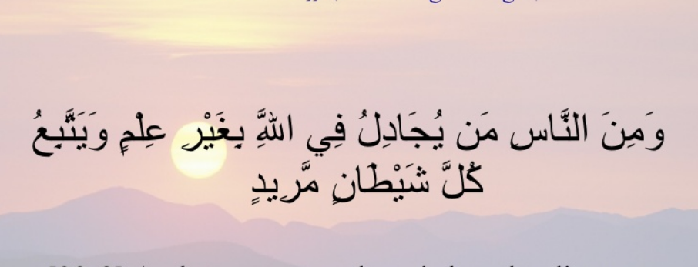
معلومه اثرائية💡
الجدل هو:الخصومه في الكلام ويستعمل في غير الرضا.
قال تعالى في سورة الحج:

Slide 28

تذكري💡
الغضب والإنفعال يؤثران سلباً على الحوار.

Slide 29
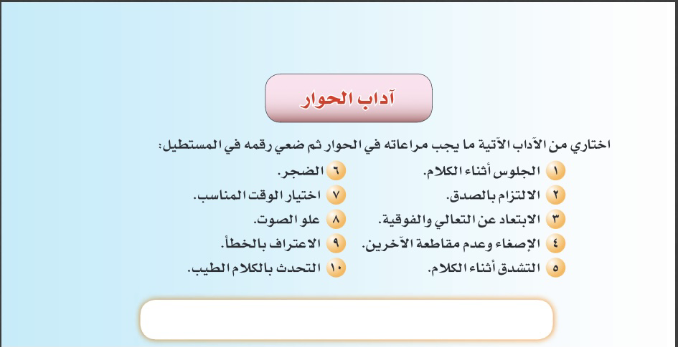
آداب الحوار

Slide 30
الواجب:
حل نشاط (٢) صفحة ٢٩

